Slide 1
PHÂN TÍCH ĐỘ PHỨC TẠP THUẬT TOÁN ĐỆ QUY

Slide 2
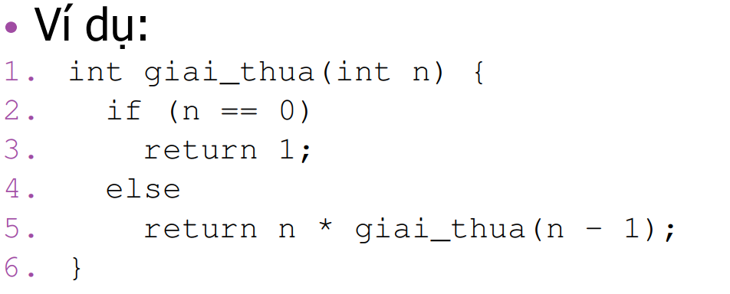
CHƯƠNG TRÌNH ĐỆ QUY
- Lập phương trình đệ quy T(n)
- Giải phương trình đệ quy tìm nghiệm
- Suy ra tỷ suất tăng f(n) hay O(f(n))

Slide 3

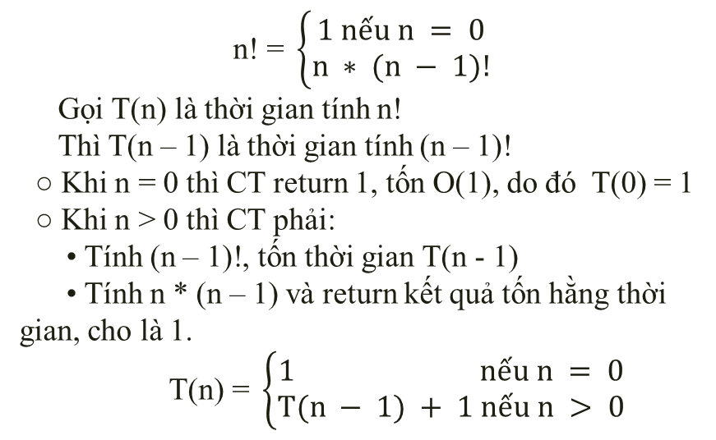
LẬP PHƯƠNG TRÌNH ĐỆ QUY
$$\text{n}\text{! = }\left\{\begin{aligned}1 nếu n = 0 \\ n ∗ (n − 1)!\end{aligned}\right.$$
Gọi T(n) là thời gian tính n!
Thì T(n – 1) là thời gian tính (n – 1)!
○ Khi n = 0 thì CT return 1, tốn O(1), do đó T(0) = 1
○ Khi n > 0 thì CT phải:
• Tính (n – 1)!, tốn thời gian T(n - 1)
• Tính n * (n – 1) và return kết quả tốn hằng thời
gian, cho là 1.
$\text{T}\text{(}\text{n}\text{) = }\left\{\begin{aligned}1 nếu n = 0 \\ T(n − 1) + 1 nếu n > 0\end{aligned}\right.$

Slide 4
GIẢI PHƯƠNG TRÌNH ĐỆ QUY
○ Phương pháp truy hồi
○ Lời giải tổng quát của một lớp các phương trình đệ quy

Slide 5
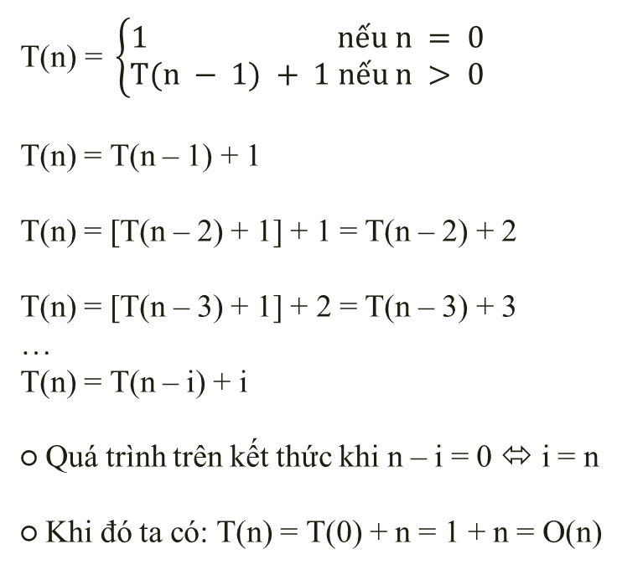
CÁC VÍ DỤ VD1
$$\text{T}\text{(}\text{n}\text{) = }\left\{\begin{aligned}1 nếu n = 0 \\ T(n − 1) + 1 nếu n > 0\end{aligned}\right.$$
T(n) = T(n – 1) + 1
T(n) = [T(n – 2) + 1] + 1 = T(n – 2) + 2
T(n) = [T(n – 3) + 1] + 2 = T(n – 3) + 3
…
T(n) = T(n – i) + i
○ Quá trình trên kết thức khi n – i = 0 ⬄ i = n
○ Khi đó ta có: T(n) = T(0) + n = 1 + n = O(n)

Slide 6
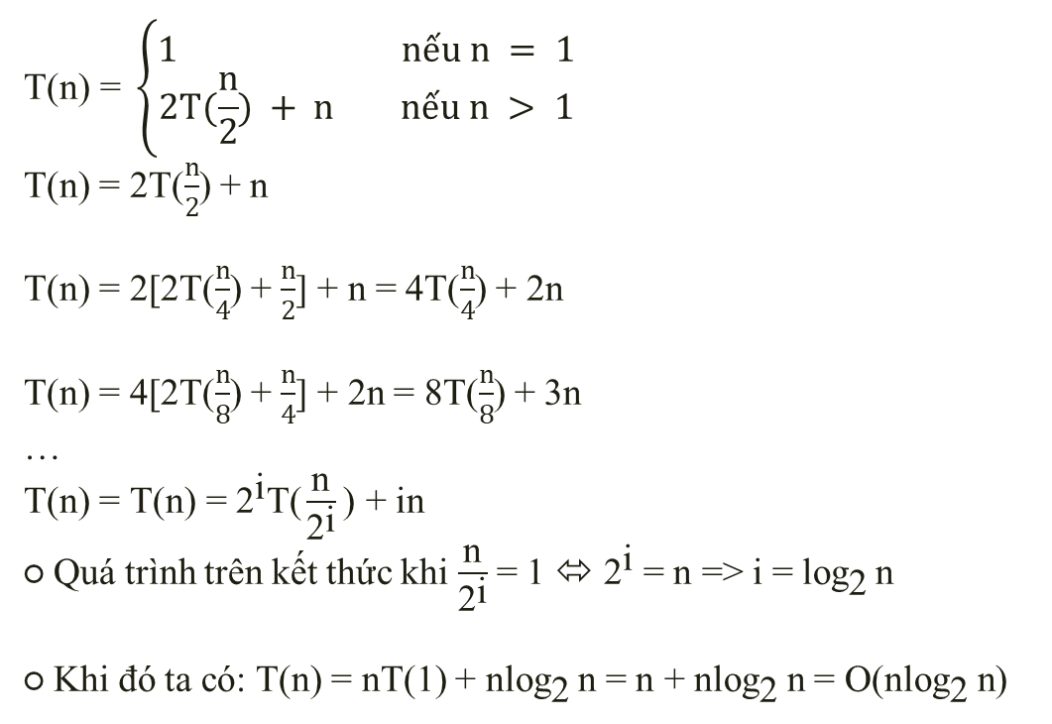
CÁC VÍ DỤ VD2
$$\text{T}\text{(}\text{n}\text{) = }\left\{\begin{aligned}1 nếu n = 1 \\ 2T(\frac{n}{2}) + n nếu n > 1\end{aligned}\right.$$
T(n) = 2T($\frac{n}{2}$) + n
T(n) = 2[2T($\frac{n}{4}$) + $\frac{n}{2}$] + n = 4T($\frac{n}{4}$) + 2n
T(n) = 4[2T($\frac{n}{8}$) + $\frac{n}{4}$] + 2n = 8T($\frac{n}{8}$) + 3n
…
T(n) = $\text{T}\text{(}\text{n}\text{) = }{\text{2}}^{\text{i}}\text{T}\text{(}\frac{\text{n}}{{\text{2}}^{\text{i}}}\text{) + }\text{in}$
○ Quá trình trên kết thức khi $\frac{\text{n}}{{\text{2}}^{\text{i}}}$= 1 ⬄ ${\text{2}}^{\text{i}}$ = n => i = ${\text{log}}_{\text{2}}{\text{n}}$
○ Khi đó ta có: T(n) = nT(1) + n${\text{log}}_{\text{2}}{\text{n}}$ = n + n${\text{log}}_{\text{2}}{\text{n}}$ = O(n${\text{log}}_{\text{2}}{\text{n}}$)

Slide 7
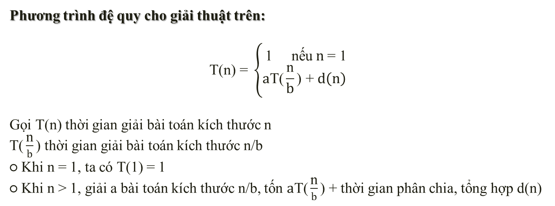
LỜI GIẢI TỔNG QUÁT
Phương trình đệ quy cho giải thuật trên:
$$\text{T}\text{(}\text{n}\text{) = }\left\{\begin{aligned}\text{1 } \text{n}\text{ế}\text{u} n \text{= 1} \\ a\text{T}\text{(}\frac{\text{n}}{b}\text{) + }d\left(n\right) \end{aligned}\right.$$
Gọi T(n) thời gian giải bài toán kích thước n
$\text{T}\text{(}\frac{\text{n}}{b}\text{) }$thời gian giải bài toán kích thước n/b
○ Khi n = 1, ta có T(1) = 1
○ Khi n > 1, giải a bài toán kích thước n/b, tốn $a\text{T}\text{(}\frac{\text{n}}{b}\text{) }$+ thời gian phân chia, tổng hợp d(n)

Slide 8
LỜI GIẢI TỔNG QUÁT
Áp dụng phương pháp truy hồi:
T(n) = aT(n/b) + d(n)
= a[aT(n/b/b) + d(n/b)] + d(n)
= a²T(n/b²) + ad(n/b) + d(n)
= a²[aT(n/b³) + d(n/b²)] + ad(n/b) + d(n)
= a³T(n/b³) + a² d(n/ b²) + ad(n/b) + d(n)
= …
= a^{k}T(n/b^{k}) + ∑a^{i}d(n/b^{i})
! Quá trình kết thúc khi n/b^{k} = 1 hay k = log_{b}n
T(n) = a^{k} + ∑a^{i}d(n/b^{i})

Slide 9
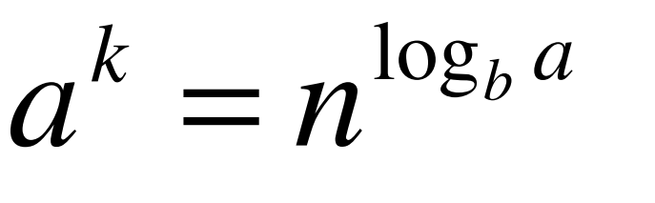
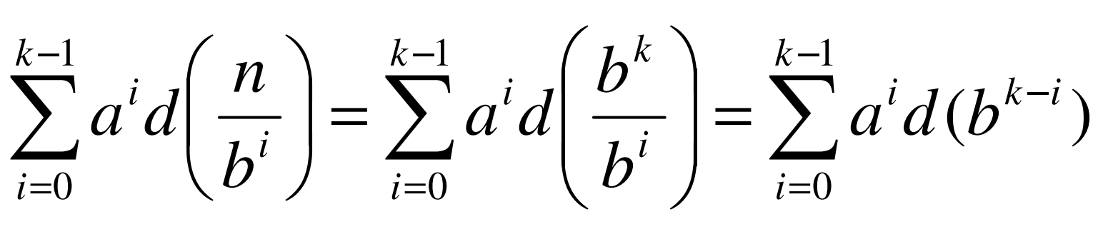
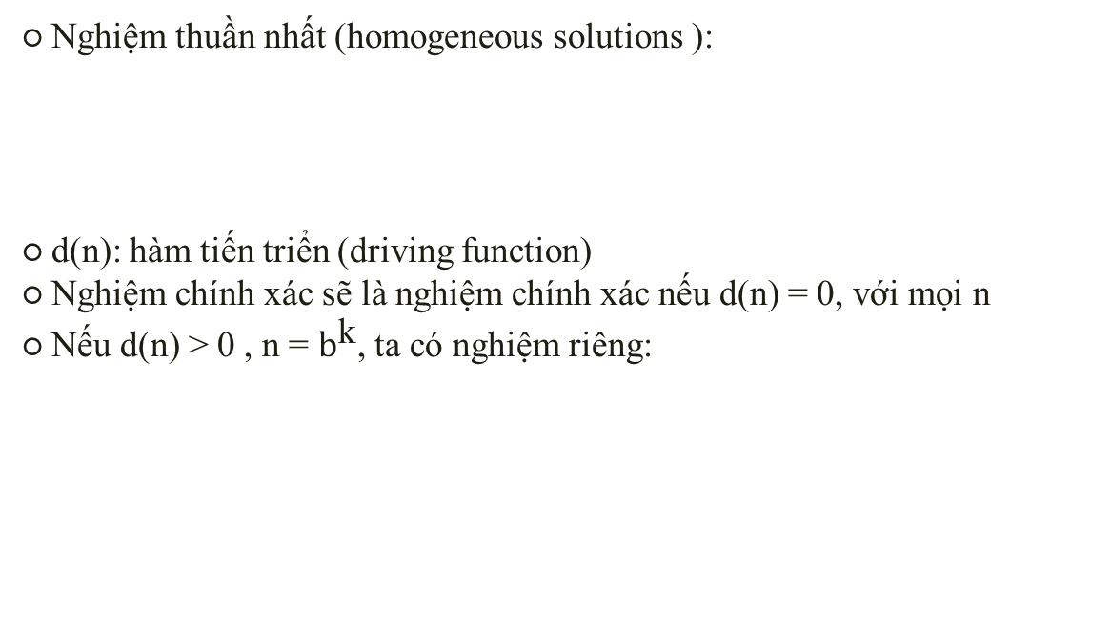
LỜI GIẢI TỔNG QUÁT
○ Nghiệm thuần nhất (homogeneous solutions ):
○ d(n): hàm tiến triển (driving function)
○ Nghiệm chính xác sẽ là nghiệm chính xác nếu d(n) = 0, với mọi n
○ Nếu d(n) > 0 , n = $b^{\text{k}}$, ta có nghiệm riêng:

Slide 10
LỜI GIẢI TỔNG QUÁT
○ Nếu nghiệm thuần nhất lớn nghiệm riêng thì độ phức tạp là nghiệm thuần nhất
○ Nếu nghiệm riêng lớn hơn nghiệm thuần nhất thì độ phức tạp là nghiệm riêng
○ Tuy nhiên, tính nghiệm không phải lúc nào cũng dễ !

Slide 11
LỜI GIẢI TỔNG QUÁT
Ta sẽ không cần tính nghiệm riêng trong trường hợp d(n) có dạng đặc biệt: hàm nhân, hàm có tính chất nhân
Hàm nhân, hàm có tính chất nhân (multiplicative function):
Hàm d(n) có tính nhân nếu và chỉ nếu d(x.y) = d(x).d(y)
Ví dụ:
● d(n) = n² là hàm nhân vì d(x.y) = (x.y)² = x².y² = d(x).d(y)
● d(n) = 3n² không phải là hàm nhân

Slide 12
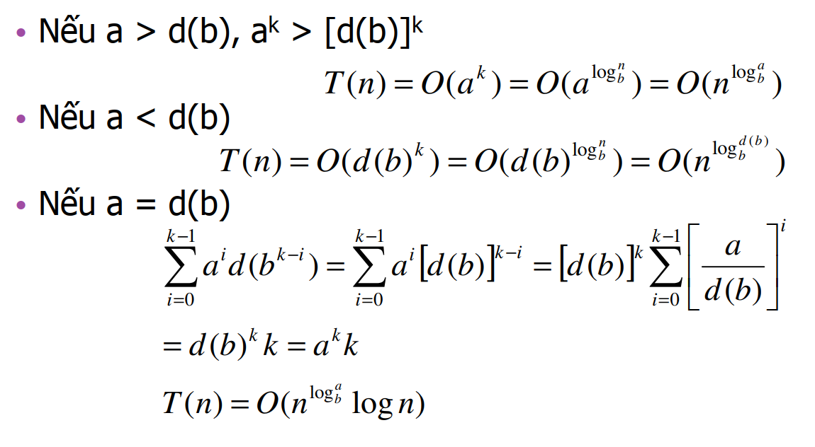
LỜI GIẢI TỔNG QUÁT
Nếu d(n) là hàm nhân, ta có công thức tính độ phức tạp sau:

Slide 13
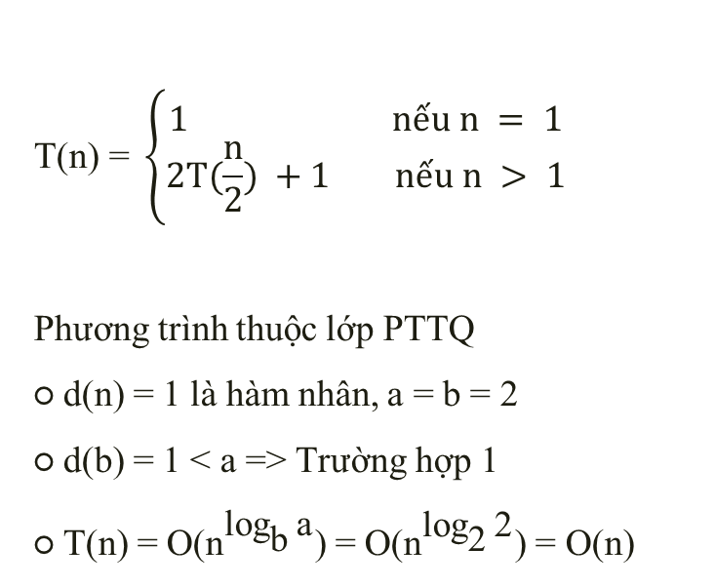
CÁC VÍ DỤ VD1
$$\text{T}\text{(}\text{n}\text{) = }\left\{\begin{aligned}1 nếu n = 1 \\ 2T(\frac{n}{2}) +1 nếu n > 1\end{aligned}\right.$$
Phương trình thuộc lớp PTTQ
○ d(n) = 1 là hàm nhân, a = b = 2
○ d(b) = 1 < a => Trường hợp 1
○ T(n) = $\text{O}\text{(}{\text{n}}^{{\text{log}}_{\text{b}}{\text{a}}}\text{)}$ = O(${\text{n}}^{{\text{log}}_{\text{2}}{\text{2}}}\text{)}$ = O(n)

Slide 14
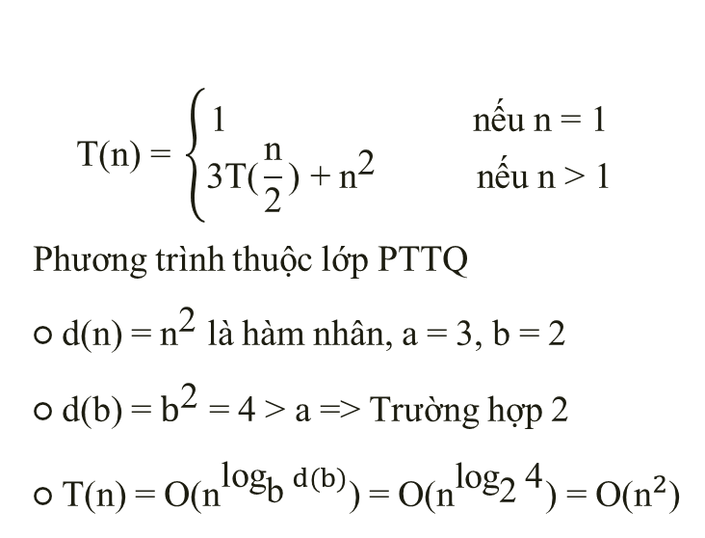
CÁC VÍ DỤ VD2
$$\text{T}\text{(}\text{n}\text{) = }\left\{\begin{aligned}\text{1 }\text{n}\text{ế}\text{u} \text{n}\text{ = 1} \\ \text{3}\text{T}\text{(}\frac{\text{n}}{\text{2}}\text{) + }{\text{n}}^{\text{2}} \text{n}\text{ế}\text{u} \text{n}\text{ > 1}\end{aligned}\right.$$
Phương trình thuộc lớp PTTQ
○ d(n) = ${\text{n}}^{\text{2}}$ là hàm nhân, a = 3, b = 2
○ d(b) = $b^{\text{2}}$ = 4 > a => Trường hợp 2
○ T(n) = $\text{O}\text{(}{\text{n}}^{{\text{log}}_{\text{b}}{d(b)}}\text{)}$ = $\text{O}\text{(}{\text{n}}^{{\text{log}}_{\text{2}}{\text{4}}}\text{)}$ = O(${\text{n}}^{2}$)

Slide 15
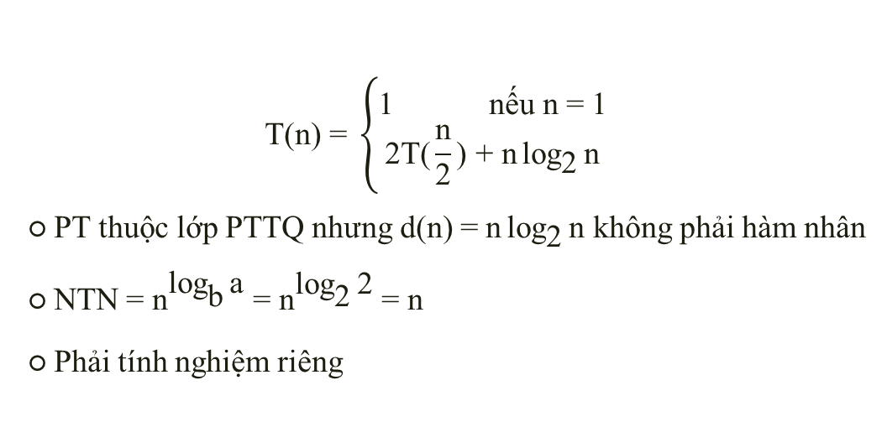
CÁC VÍ DỤ VD3
$$\text{T}\text{(}\text{n}\text{) = }\left\{\begin{aligned}\text{1 }\text{n}\text{ế}\text{u} \text{n}\text{ = 1} \\ \text{2}\text{T}\text{(}\frac{\text{n}}{\text{2}}\text{) + }\text{n}{\text{log}}_{\text{2}}{\text{n}}\end{aligned}\right.$$
○ PT thuộc lớp PTTQ nhưng d(n) = $\text{n}{\text{log}}_{\text{2}}{\text{n}}$ không phải hàm nhân
○ NTN = ${\text{n}}^{{\text{log}}_{\text{b}}{\text{a}}}$ = ${\text{n}}^{{\text{log}}_{\text{2}}{\text{2}}}$ = n
○ Phải tính nghiệm riêng

Slide 16
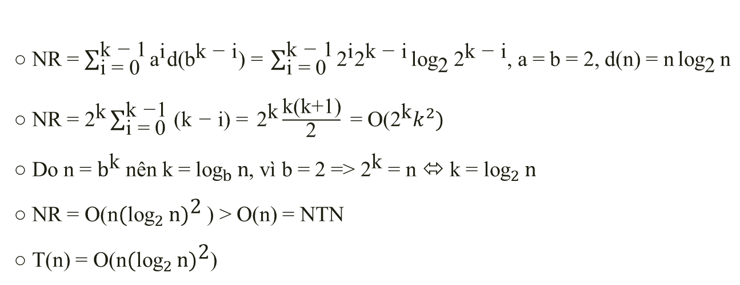
CÁC VÍ DỤ VD3
○ NR = $\sum_{\text{i}\text{ = 0}}^{\text{k} \text{−}\text{ 1}}{{\text{a}}^{\text{i}}\text{d}\text{(}{\text{b}}^{\text{k} \text{−} \text{i}}\text{) = }\sum_{\text{i}\text{ = 0}}^{\text{k} \text{−}\text{ 1}}{{\text{2}}^{\text{i}}{\text{2}}^{\text{k} \text{−} \text{i}}{\text{log}}_{\text{2}}{{\text{2}}^{\text{k} \text{−} \text{i}}}}}$, a = b = 2, d(n) = $\text{n}{\text{log}}_{\text{2}}{\text{n}}$
○ NR = ${\text{2}}^{\text{k}}\sum_{\text{i}\text{ = 0 }}^{\text{k} \text{−}\text{1}}{\text{(}\text{k} \text{−} \text{i}\text{) = }}{\text{2}}^{\text{k}}\frac{\text{k}\text{(}\text{k}\text{+1)}}{\text{2}}\text{ = }\text{O}\text{(}{\text{2}}^{\text{k}}k^{2})$
○ Do n = $b^{\text{k}}$ nên k = ${\text{log}}_{b}{n}$, vì b = 2 => ${\text{2}}^{\text{k}}$ = n ⬄ k = ${\text{log}}_{2}{n}$
○ NR = O(n${{\text{(}\text{log}}_{2}{n)}}^{\text{2}}$ ) > O(n) = NTN
○ T(n) = O(n${{\text{(}\text{log}}_{2}{n)}}^{\text{2}}$)

Slide 17

THANKS FOR YOUR LISTENING

